Slide 1

Data Structures Topic: Graphs
By
Ravi Kant Sahu
Asst. Professor,
Lovely Professional University, Punjab

Slide 2
Contents
Introduction
Basic Terminology
Sequential Representation of Graphs
Adjacency Matrix
Path Matrix
Warshall’s Algorithm: Shortest Path
BFS and DFS
Notes:
목차
자바의 생성배경
자바를 사용하는 이유
과거, 현재, 미래의 자바
자바의 발전과정
버전별 JDK에 대한 설명
자바와 C++의 차이점
자바의 성능
자바 관련 산업(?)의 경향

Slide 3
Introduction
A Graph G is a collection of:
A set V of elements called Nodes or Vertices.
A set E of Edges such that each edge e in E is identified with a unique pair [u, v] of nodes in V, denoted by e = [u, v].
G = (V, E)
Nodes u and v are called end points of edge e and also known as adjacent nodes or neighbors.
Notes:
목차
자바의 생성배경
자바를 사용하는 이유
과거, 현재, 미래의 자바
자바의 발전과정
버전별 JDK에 대한 설명
자바와 C++의 차이점
자바의 성능
자바 관련 산업(?)의 경향

Slide 4
Notes:
목차
자바의 생성배경
자바를 사용하는 이유
과거, 현재, 미래의 자바
자바의 발전과정
버전별 JDK에 대한 설명
자바와 C++의 차이점
자바의 성능
자바 관련 산업(?)의 경향

Slide 5
Basic Terminology
Degree of a node: Degree of a node, deg(u), is the number of edges containing u.
If deg(u) = 0, then node u is called Isolated Node.
A Path P of length n from node u to a node v is defined as a sequence of n+1 nodes. P = (v₀, v₁, v₂,...,v_{n})
Notes:
목차
자바의 생성배경
자바를 사용하는 이유
과거, 현재, 미래의 자바
자바의 발전과정
버전별 JDK에 대한 설명
자바와 C++의 차이점
자바의 성능
자바 관련 산업(?)의 경향

Slide 6
Path
Simple Path: The path is said to be simple is all the nodes are distinct.
Closed Path: A path is said to be closed if first and last node are same i.e. v₀ = v_{n.}
Cycle: A cycle is a closed simple path with length 3 or more.
A cycle with length k is called k-cycle.
Notes:
목차
자바의 생성배경
자바를 사용하는 이유
과거, 현재, 미래의 자바
자바의 발전과정
버전별 JDK에 대한 설명
자바와 C++의 차이점
자바의 성능
자바 관련 산업(?)의 경향

Slide 7
Graph
Connected Graph: A graph G is connected iff there is a simple path between any two nodes in G.
Complete Graph: A graph G is said to be complete if every node u in G is adjacent to every other node v in G. i.e. each node u is directly connected to all other nodes v in Graph G.
A complete graph with n nodes will have n(n-1)/2 edges.
Notes:
목차
자바의 생성배경
자바를 사용하는 이유
과거, 현재, 미래의 자바
자바의 발전과정
버전별 JDK에 대한 설명
자바와 C++의 차이점
자바의 성능
자바 관련 산업(?)의 경향

Slide 8
Labeled Graphs...
A graph G is said to be labeled is its edges are assigned data.
Weighted Graph: Graph G is said to be weighted if each edge e is assigned a non-negative numerical value w(e) called the weight or length of edge.
If no other information about weights are given in a graph, then assume the weight w(e) = 1 for each edge.
Notes:
목차
자바의 생성배경
자바를 사용하는 이유
과거, 현재, 미래의 자바
자바의 발전과정
버전별 JDK에 대한 설명
자바와 C++의 차이점
자바의 성능
자바 관련 산업(?)의 경향

Slide 9
Multi-Graph
Multiple Edges: Distinct edges e and e’ are called multiple edges if they connect the same endpoints,
i.e. if e = [u, v] and e’ = [u, v].
Loops: An edge e is called a loop if it has identical endpoints ,
i.e. if e = [u, u] .
Note: Definition of a graph does not allow any loop or multiple edge in Graph.
A Graph with loops or multiple edges is called a Multi-graph.
Notes:
목차
자바의 생성배경
자바를 사용하는 이유
과거, 현재, 미래의 자바
자바의 발전과정
버전별 JDK에 대한 설명
자바와 C++의 차이점
자바의 성능
자바 관련 산업(?)의 경향

Slide 10
Degree of Graph
Outdegree: Outdegree of a node u in G is the number of edges beginning at u.
Indegree: Indegree of a node u in G is the number of edges ending at u.
Source: A node u is called a source if it has a positive outdegree but zero indegree.
Sink: A node u is called a sink if it has a positive indegree but zero outdegree.
.
Notes:
목차
자바의 생성배경
자바를 사용하는 이유
과거, 현재, 미래의 자바
자바의 발전과정
버전별 JDK에 대한 설명
자바와 C++의 차이점
자바의 성능
자바 관련 산업(?)의 경향

Slide 11
Sequential Representation
There are two ways of representing a graph in memory:
Sequential Representation
Adjacency Matrix
Path Matrix
Linked Representation
Notes:
목차
자바의 생성배경
자바를 사용하는 이유
과거, 현재, 미래의 자바
자바의 발전과정
버전별 JDK에 대한 설명
자바와 C++의 차이점
자바의 성능
자바 관련 산업(?)의 경향

Slide 12
Adjacency Matrix
Let G is a simple directed graph with m nodes and the nodes of G have been ordered and are called v₁, v₂, ..., v_{m.}
The adjacency matrix A = a_{ij} of graph G is the m×m matrix defined as below:
a_{ij} = 1, if v_{i} is adjacent to v_{j}, i.e. if there is an edge (v_{i}, v_{j})
a_{ij} = 0, otherwise
Suppose G is an undirected graph, then the adjacency matrix A of G will be a symmetric matrix i.e. one in which a_{ij} = a_{ji.}
Notes:
목차
자바의 생성배경
자바를 사용하는 이유
과거, 현재, 미래의 자바
자바의 발전과정
버전별 JDK에 대한 설명
자바와 C++의 차이점
자바의 성능
자바 관련 산업(?)의 경향

Slide 13
Adjacency Matrix
Let A be the adjacency matrix of a graph G. Then a_{K}(i, j), the ij entry in the matrix A^{K}, gives the number of paths of length K from v_{i} to v_{j}.
Notes:
목차
자바의 생성배경
자바를 사용하는 이유
과거, 현재, 미래의 자바
자바의 발전과정
버전별 JDK에 대한 설명
자바와 C++의 차이점
자바의 성능
자바 관련 산업(?)의 경향

Slide 14
Path Matrix
Let G is a simple directed graph with m nodes v₁, v₂, ..., v_{m.}
The Path matrix or Reachability matrix P = p_{ij} of graph G is the m×m matrix defined as below:
p_{ij} = 1, if there is a path from v_{i} to v_{j}
p_{ij} = 0, otherwise
Notes:
목차
자바의 생성배경
자바를 사용하는 이유
과거, 현재, 미래의 자바
자바의 발전과정
버전별 JDK에 대한 설명
자바와 C++의 차이점
자바의 성능
자바 관련 산업(?)의 경향

Slide 15
Path Matrix...
Let A be the adjacency matrix and P be the path matrix of a diagraph G. Then P_{ij} = 1, iff there is a non-zero number in the ij entry of the matrix
B_{m} = A + A² + A³ +...+A^{m}
Path matrix is obtained by replacing the non-zero entries in B_{m} by 1.
Graph G is strongly connected iff path matrix P of G has no zero entries.
Notes:
목차
자바의 생성배경
자바를 사용하는 이유
과거, 현재, 미래의 자바
자바의 발전과정
버전별 JDK에 대한 설명
자바와 C++의 차이점
자바의 성능
자바 관련 산업(?)의 경향

Slide 16
Warshall’s Algorithm: Path Matrix
A directed graph G with M nodes is maintained in memory by its adjacency matrix A. This algorithm finds the path matrix P of the graph G.
Repeat for i, j = 1, 2,..., M: If A[i, j] = 0, then: Set P[i, j] = 0. Else: Set P[i, j] = 1.
Repeat Step 3 and 4 for k = 1, 2, ... , M:
Repeat Step 4 for i = 1, 2, ... , M:
Repeat for j = 1, 2, ... , M: Set P[i, j] = P[i, j] ˅ (P[i, k] ˄ P[k, j]) [End of Step 4 Loop.] [End of Step 3 Loop.] [End of Step 2 Loop.]
Exit.
Notes:
목차
자바의 생성배경
자바를 사용하는 이유
과거, 현재, 미래의 자바
자바의 발전과정
버전별 JDK에 대한 설명
자바와 C++의 차이점
자바의 성능
자바 관련 산업(?)의 경향

Slide 17
Work Space
Notes:
목차
자바의 생성배경
자바를 사용하는 이유
과거, 현재, 미래의 자바
자바의 발전과정
버전별 JDK에 대한 설명
자바와 C++의 차이점
자바의 성능
자바 관련 산업(?)의 경향

Slide 18
Floyd-Warshall Algorithm: Shortest Path
Floyd–Warshall algorithm is an algorithm for finding shortest paths in a weighted graph with positive or negative edge weights.
Repeat for i, j = 1, 2,..., M: IF: W[i, j] = 0, then Set Q[i, j] = ∞. Else: Set Q[i, j] = W[i, j].
Repeat Step 3 and 4 for k = 1, 2, ... , M:
Repeat Step 4 for i = 1, 2, ... , M:
Repeat for j = 1, 2, ... , M: Set Q [i, j] = Min (Q[i, j] , (Q[i, k] + Q[k, j])) [End of Step 4 Loop.] [End of Step 3 Loop.] [End of Step 2 Loop.]
Exit.
Notes:
목차
자바의 생성배경
자바를 사용하는 이유
과거, 현재, 미래의 자바
자바의 발전과정
버전별 JDK에 대한 설명
자바와 C++의 차이점
자바의 성능
자바 관련 산업(?)의 경향

Slide 19
Work Space
Notes:
목차
자바의 생성배경
자바를 사용하는 이유
과거, 현재, 미래의 자바
자바의 발전과정
버전별 JDK에 대한 설명
자바와 C++의 차이점
자바의 성능
자바 관련 산업(?)의 경향

Slide 20
Graph Traversal
There are two different ways of Traversing a Graph.
Breadth First Search (BFS) : uses Queue
Depth First Search (DFS) : uses Stack
During Traversal, each node N of G will be in one of the three states:
STATUS = 1: Ready State (initial state)
STATUS = 2: Waiting State (waiting in Queue/Stack)
STATUS = 3: Processed State
Notes:
목차
자바의 생성배경
자바를 사용하는 이유
과거, 현재, 미래의 자바
자바의 발전과정
버전별 JDK에 대한 설명
자바와 C++의 차이점
자바의 성능
자바 관련 산업(?)의 경향

Slide 21
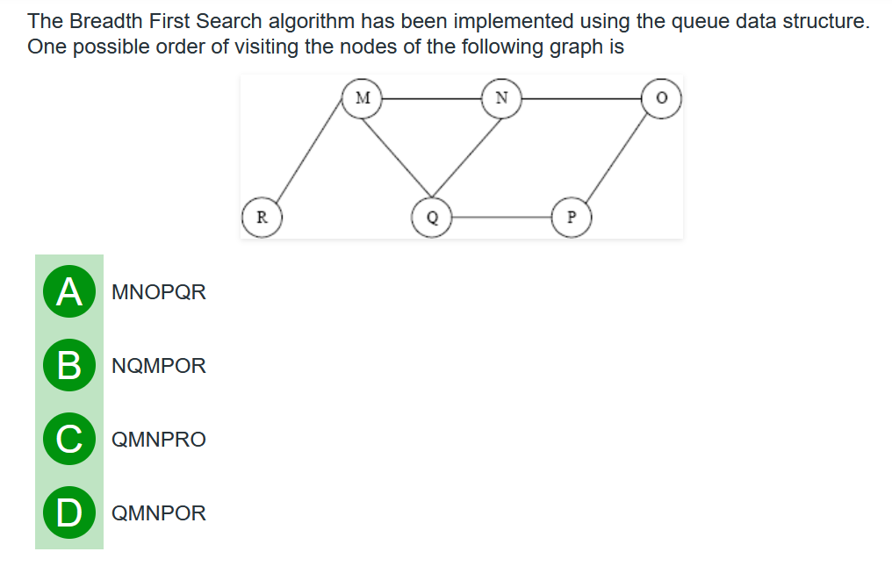
Notes:
목차
자바의 생성배경
자바를 사용하는 이유
과거, 현재, 미래의 자바
자바의 발전과정
버전별 JDK에 대한 설명
자바와 C++의 차이점
자바의 성능
자바 관련 산업(?)의 경향

Slide 22
Breadth First Search
Initialize all nodes to Ready State (STATUS = 1).
Put the statrting node A in Queue and change its status to Waiting State (STATUS = 2).
Repeat step 4 and 5 until Queue is empty:
Remove the front node N of the Queue. Process N and set the status of N to STATUS=3.
Add to the Rear of Queue all the neighbors of N that are in STATUS = 1. and change their status to STATUS = 2. [End of step 3 Loop.]
Exit.
Notes:
목차
자바의 생성배경
자바를 사용하는 이유
과거, 현재, 미래의 자바
자바의 발전과정
버전별 JDK에 대한 설명
자바와 C++의 차이점
자바의 성능
자바 관련 산업(?)의 경향

Slide 23
Depth First Search
Initialize all nodes to Ready State (STATUS = 1).
Push the statrting node A onto STACK and change its status to Waiting State (STATUS = 2).
Repeat step 4 and 5 until STACK is empty:
POP the TOP node N from the STACK. Process N and set the status of N to STATUS=3.
PUSH onto STACK all the neighbors of N that are in STATUS = 1, and change their status to STATUS = 2. [End of step 3 Loop.]
Exit.
Notes:
목차
자바의 생성배경
자바를 사용하는 이유
과거, 현재, 미래의 자바
자바의 발전과정
버전별 JDK에 대한 설명
자바와 C++의 차이점
자바의 성능
자바 관련 산업(?)의 경향

Slide 24

Questions

